Slide 1
Огнезащитные полимеры растительного и нерастительного происхождения для внутренней обшивки ТС и ОТИ
Тамелла Мугумова
Евгений Мельничук
ссылка на проект

Slide 2

Проблема
60 % - возникновения пожаров и взрывов на железнодорожном транспорте являются технические неисправности, неосторожное обращение с огнём, искры локомотивов, котлов отопления пассажирских вагонов.
30 % - нисправность электрооборудования, недосмотр за приборами отопления и их неисправность, аварии и крушения, искры электросварки, неаккуратность пассажиров.
10 % - приходится на нарушения государственных стандартов и правил погрузки, на попадание неустановленного источника зажигания внутрь вагонов и контейнеров или на открытый подвижной состав.

Slide 3

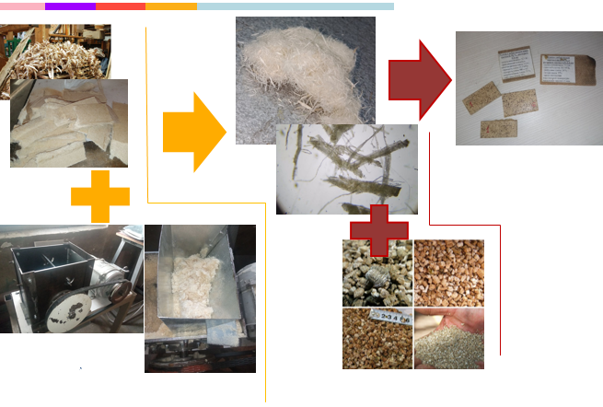
Решение и продукт
Получение коммерчески привлекательных, экологически чистых плитных материалов с специальными огнезащитными свойствами

Slide 4
Конкурентный анализ
 | Плита с добавлением вермикулита | DUVILS GROUP | ООО Фабрика композитов | ООО Матрица
Стратегия процветания | Россия | Германия | Россия | Россия
Известность продукта | Нет | Да | Да | Нет
Цена, руб | 844,6 | 2400 | 2250 | 1236
Уникальность технологии | Растительного и нерастительного происхождения | Пластик | Композиционные материалы | ДВП
Трудногорючесть | Трудногорючий, без выделения токсичных веществ | Трудногорючий | Трудногорючий | Горючий

Slide 5
Конкурентные преимущества
Описать особенности продукта на основе конкурентного анализа, основная ценность продукта, преимущества перед аналогами
Специальные свойства готового плиточного материала
Экологичность
Стоимость
Вторичное использование материалов растительного происхождения

Slide 6
Целевая аудитория
Описать потенциального клиента, сегмент рынка, отрасль, сектор экономики и т.д
Транспортные средства и объекты транспортной инфраструктуры Красноярской железной дороги
Транспортные средства и объекты транспортной инфраструктуры Российских железных дорог
ТС и ОТИ транспортных систем

Slide 7

Дорожная карта
Определена ценностность предложения
Определены конкурентные
Преимущества
Разработан план исследований
Сформирован бизнес-план
Сформирована концепция исследования
Проведение исследований
Обоснование предлагаемого продукта
Первый этап
Второй этап

Slide 8
Сценарии коммерциализации
Способ монетизации | Доходы (основной канал) | Расходы
Прямая продажа | Доход от продажи плит | - расходы по привлечению источников финансирования; - расходы на организацию и поддержание производства и сбыта, на доработку (при необходимости) и создание дополнительных единиц продукта
Продажа технологий | Доход от пользования технологий | - расходы по привлечению источников финансирования; - расходы на организацию и поддержание производства и сбыта, на доработку (при необходимости) и создание дополнительных единиц продукта
Продажа готовой продукции через посредников | Выручка от продажи плит | - расходы на проектирование, разработку, на защиту авторских прав; - расходы по привлечению источников финансирования; - расходы для поддержания текущей работы

Slide 9
Команда
Мугумова Тамелла Заявитель/руководитель проекта - имеет видение проекта, целей и задач, координирует членов команды, контролирует выполнения задач проекта, обеспечивает проект ресурсами, оформление научно-технической документации
Мильничук Евгений
Участник исследовательского эксперимента - проведение и фиксация эксперимента, контроль запаса материалов
Пискунова Валентина Александровна
Наставник – оказание научной, методической помощи в оформлении исследований и документации
Мороз Жанна Михайловна
Трекер – оказание консультативной помощи
ссылка на проект

